Slide 1
Journée pédagogique
Plan qualité
Rôle de coordinateur qualité
Rôle des ambassadeurs qualité
Les focus groupes

Slide 2
Mais on en est où avec la qualité???
PHASE 1: en approche…
Enquête « professeurs » - Environnement- partenariats
Matrice Forces/Faiblesses/Opportunités/Menaces
5 axes stratégiques
http://ipepscom.be/index.php/le-service-qualite/

Slide 3
Le matériel informatique, didactique et logistique
L’horaire et l’organisation des cours
La page Facebook
Le climat relationnel général
Le climat au sein du corps enseignants
Le climat relationnel entre professeurs et étudiants
La motivation de l’équipe de direction
La motivation des professeurs
La reconnaissance du travail
La démarche qualité valorisante et nécessaire
L’école virtuelle
Le suivi et l’encadrement des stages
La compréhension et la cohérence des dossiers pédagogiques
Le suivi et l’encadrement des TFE
Le site provincial
La motivation des étudiants
La charge de travail
Le comportement et les attitudes des étudiants
L’autonomie des étudiants
La difficulté dans les apprentissages et acquisition des compétences
La visibilité des résultats des projets et de la démarche qualité
Le taux d’implication dans la démarche qualité
Faiblesses
Forces
Oppor
tuni
tés
La numérisation
La montée en puissance des valeurs écologiques, les enjeux climatiques
La transition écologique : zéro déchets ; green office ; emprunte carbone, etc
Les secteurs économiques en pénurie d’emplois
Le changement dans les modèles de consommation de la formation et le processus de valorisation des compétences
La professionnalisation de l’enseignement
L’évolution rapide des NTIC et des nouvelles formes d’apprentissage (e-learning ; formation à distance ; etc)
Les décrets, réformes changements fréquents d’ordre politico-légal et l’impact sur la charge de travail
Le RGPD (protection des données) et le coordinateur sécurité
L’école est un quasi-marché (cotation du service, concurrence outils de management, compétitivité, etc..)
M
enaces

Slide 4
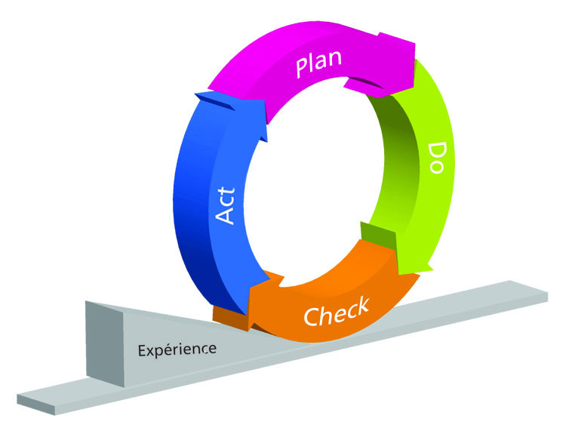
5 Axes plan qualité
Axe visibilité et communication
Axe implication et motivation
Axe accompagnement et motivation des étudiants
Axe numérisation et mise au vert
Axe partenaires et formations professionnelles

Slide 5
Fonction qualité ?
promouvoir et implémenter la gestion de la qualité de l'établissement;
susciter l'implication et la participation des parties prenantes en instaurant le climat de confiance nécessaire au bon fonctionnement de la démarche d'évaluation et atténuer les résistances/tensions;
mettre sur pied et piloter/animer une commission d'évaluation interne;
mobiliser et mettre en valeur les démarches « qualité » existantes;
avoir et susciter un regard réflexif sur les pratiques;
utiliser, modifier, voire créer des démarches/outils qualité adaptés à l'établissement;
collecter et analyser des données (qualitatives, statistiques...);
déterminer des objectifs « qualité » ciblés, les pistes et opportunités d'actions;
mesurer et évaluer les actions;
organiser le plan de suivi de ces actions;
transmettre les informations entre les acteurs du processus qualité au sein de l'établissement et veiller au suivi qui doit y être réservé;
concevoir, élaborer et diffuser des outils qualité permettant de favoriser l'implémentation et le développement de la qualité dans l'établissement de l'enseignement de promotion sociale de niveaux secondaire et supérieur;
participer, selon les demandes, aux travaux de tout groupe de travail dont l'objet a trait à la qualité dans l'enseignement de promotion sociale;
collaborer avec l'agent réseau pour favoriser l'intégration d'une démarche qualité

Slide 6
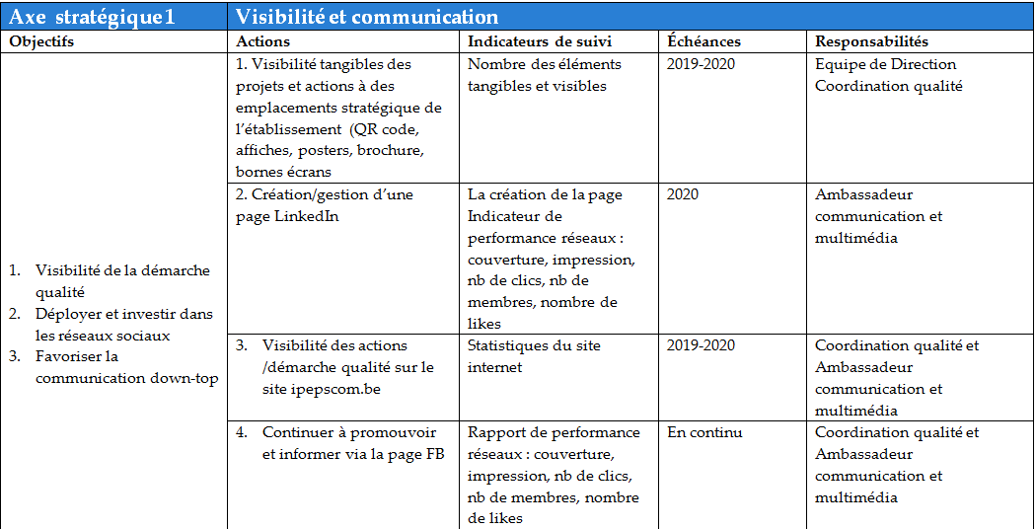
Mesurer et évaluer les actions; organiser le plan de suivi de ces actions
Fonction qualité ?
Déterminer des objectifs « qualité » ciblés, les pistes et opportunités d'actions;
Promouvoir et implémenter la gestion de la qualité de l'établissement;
Mettre sur pied et piloter/animer une commission d'évaluation interne;
Concevoir, élaborer et diffuser des outils qualité permettant de favoriser l'implémentation et le développement de la qualité dans l'établissement de l'enseignement de promotion sociale de niveaux secondaire et supérieur;

Slide 7
Collecter et analyser des données (qualitatives, statistiques...);
Fonction qualité ?
Enquête « professeurs »
Promouvoir et implémenter la gestion de la qualité de l'établissement;
Ambassadeurs qualité
Cellule communication
Plan qualité

Slide 8
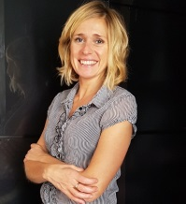
Fonction qualité ?
Cellule communication
Plan qualité
Nicolas.Melebeck@provincedeliege.be
Qualité.Psvscom@provincedeliege.be
ATNF
AFS
Inclusion
Communication générale
Journée partenaires
CESS
AAT
Bac compta
Langues et techniciens commerciaux
Journée partenaires

Slide 9
Participer, selon les demandes, aux travaux de tout groupe de travail dont l'objet a trait à la qualité dans l'enseignement de promotion sociale;
Fonction qualité ?
Journée pédagogique

Slide 10
Fonction qualité ?
Mobiliser et mettre en valeur les démarches « qualité » existantes;
Plan de formations aux outils numériques et pratiques professionnelles
Plan d’actions visant l’amélioration des relations avec les partenaires extérieurs

Slide 11
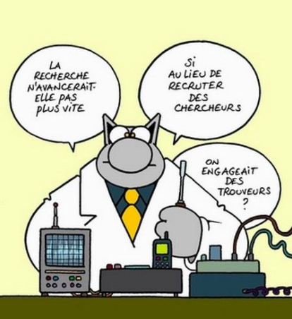
Susciter l'implication et la participation des parties prenantes en instaurant le climat de confiance nécessaire au bon fonctionnement de la démarche d'évaluation et atténuer les résistances/tensions;
Fonction qualité ?
Participer à la résolution de problème: s’impliquer dans la démarche qualité
Problématiques qui vous touchent
FFOM analyse
L’accueil comme enjeu de la motivation: comment organiser un accueil réussi pour les nouveaux étudiants?
Comment rendre notre école plus verte?
Comment optimiser l’accompagnement des étudiants pour les stages et TFE?

Slide 12
Equipe de direction
Fonction Ambassadeur?
AAT
Janssens Claire
ALPHAS
Cremer Dimitri
Techinicien Commerciaux
Pirnay I
ASF
Tromme Béatrice
Communication & multimédia
Melebeck Nicolas
CESS et langues
Borsu Romain
Le bachelier comptabilité
Montulet M-P
Angilella C
Langues étrangères
Tony Baldewyns
Remédiations
Cremer Dimitri
Complément CESS
Noirhomme S.
Coordination qualité

Slide 13
Fonction Ambassadeur?
Rôles de l’ambassadeur-qualité
Favoriser la communication ascendante et descendante
Communiquer sur les objectifs de la qualité
Adhérer à la « culture qualité », participer à sa diffusion et à son renforcement
Participer à l’atteinte des objectifs d’amélioration continue de la communication
Tenir compte des demandes et des attentes du public qu’il représente (professeurs et étudiants)
S’impliquer dans l’élaboration du plan stratégique de la qualité, contribuer à la réalisation des actions et des objectifs de ce plan
S’informer sur les actions de la démarche qualité
Faire part de ses réflexions et avis

Slide 14
FOCUS GROUPE
L’accueil comme enjeu de la motivation: comment organiser un accueil réussi pour les nouveaux étudiants?
Brainstorming
Comment optimiser l’accompagnement des étudiants pour les stages et TFE?
9h45-10h30 : toutes les propositions sur des post-it!
Ni censure
Ni jugement
Ni critique
10h30-11h30: regroupement et sélection des propositions

